Slide 1


Сүхбаатар аймгийн
нийгэм, эдийн засгийн байдал
( 2021 оны 1 дүгээр сарын байдлаар)

Slide 2


БҮРТГЭЛТЭЙ АЖИЛГҮЙ ИРГЭД
78.1%
21.9%
Хөдөлмөр эрхлэлтийн байгууллагад ажил хайж бүртгүүлсэн иргэд 2021 оны 1 дүгээр сарын эцэст 511 болсны, 399 (78.1%) нь бүртгэлтэй ажилгүй иргэд, 112 (21.9%) нь ажилтай боловч өөр ажил хайж байгаа иргэд байна.
399 нь бүртгэлтэй ажилгүй иргэд
112 нь ажилтай боловч өөр ажил хайж байгаа иргэд
Нийт бүртгэлтэй ажилгүй иргэд
Нийт бүртгэлтэй ажилгүй иргэд өмнөх оны мөн үеэс 329 (45.2%) хүнээр, өмнөх сараас 63 (13.6%) хүнээр буурч, 399 болсны 195 (48.9%) нь эмэгтэйчүүд байна.
Өмнөх оны мөн үе
Өмнөх
сараас
45.2%
13.6%
48.9%
Бүртгэлтэй ажилгүй иргэдийн 53.1 хувийг 15-34 насны залуучууд эзэлж байна.
Аймгийн хөдөлмөр эрхлэлтийн байгууллагад 2021 оны 1 сард ажилгүй 138 иргэн шинээр бүртгүүлж, бүртгэлтэй байсан 23 иргэн ажилд зуучлагдан орж, 178 иргэн ажил идэвхтэй хайхгүй байгаа шалтгаанаар бүртгэлээс хасагдсан байна.
23 иргэн
ажилд зуучлагдан оржээ

Slide 3



Эрүүл мэнд
Сүхбаатар аймагт 2021 оны 1-р сард 112 эх амаржиж, амьд төрсөн хүүхэд 112 болж, өмнөх оноос амаржсан эх 4 (3.4%), амьд төрсөн хүүхэд 6 (5.1%)-ээр тус тус буурсан байна.
2014 I-XII
2014 I-XII
1000 хүнд ногдох төрөлт 1.8, нас баралт 0.4 болж өмнөх оны мөн үеэс тус тус 0.1 пунктээр буурсан байна.
Нялхсын болон тав хүртэлх насны хүүхдийн эндэгдэл 2021 оны 1-р сард 1 болж, өмнөх оны мөн үетэй тус тус адил түвшинд байна.
2016 XII
Халдварт өвчнөөр өвчлөгчид 2021 оны 1-р сард 38 болж, өмнөх оны мөн үеээс 40 (51.3%)-аар буурахад салхинцэцэгээр өвчлөгчид 41 (97.6%)-ээр, тэмбүүгээр өвчлөгчид 6 (50.0%)-аар буурсан нь голлон нөлөөлсөн байна.
2015 I-XII
Улсын хэмжээнд бүртгэлтэй ажилгүй иргэдийн 57.1 хувийг 15-34 насны залуучууд эзэлж байна.
2015 I-XII
2016 I-XII
2016 I-XII

Slide 4
НИЙГМИЙН ХАЛАМЖ
Хөдөлмөр, халамж үйлчилгээний газрын мэдээгээр эхний 1 сард давхардсан тоогоор 8.6 мянган иргэнд 0.6 тэрбум төгрөгийн хөнгөлөлт, тусламж, дэмжлэгийг олгосон байна.
Улсын төсвөөс нийгмийн халамжийн тэтгэвэрийг 1205 иргэнд 0.4 тэрбум төгрөг, нийгмийн халамжийн тэтгэмжийг 1192 иргэнд 0.1 тэрбум төгрөг, бусад хөнгөлөлт, тусламж, дэмжлэгт 5920 иргэнд 0.08 тэрбум төгрөгийг, орон нутгийн төсвөөс 256 иргэнд 0.06 тэрбум төгрөгийг тус тус олгожээ.

Slide 5



Гэмт хэрэг
Аймгийн хэмжээнд 2021 оны 1 сарын байдлаар 34 гэмт хэрэг бүртгэгдсэн нь өмнөх оны мөн үеэс 7 (17.1%)-аар буурчээ.
Өмнөх оны мөн үеэс нийт гэмт хэрэг буурахад хүний амьд явах эрхийн эсрэг гэмт хэрэг 2 (100%), хүний эрүүл мэнд халдашгүй байдлын эсрэг гэмт хэрэг 2 (18.2%), өмчлөх эрхийн эсрэг гэмт хэрэг 9 (33.3%)-аар буурсан нь голлон нөлөөлөв.
Гэмт хэргийн улмаас учирсан хохирол 2021 оны 1 сард 50.5 сая төгрөг, нөхөн төлүүлсэн хохирлын хэмжээ 15.8 тэрбум төгрөг болж, өмнөх оны мөн үеэс учирсан хохирол 6.2 (10.9%) тэрбум төгрөгөөр буурч, нөхөн төлүүлсэн хохирол 15.7 (49.8%) тэрбум төгрөгөөр өссөн байна.
Гэмт хэргийн улмаас хохирсон иргэд 2021 оны 1 сарын байдлаар 10 болсон байна.

Slide 6


Мөнгө, банк, санхүү
Банкуудад хадгалуулсан төгрөгийн хадгаламжийн хэмжээ 125.5 тэрбум төгрөг болж, өмнөх оны мөн үеэс 34.2 (37.5%) тэрбум төгрөгөөр өссөн байна.
Аж ахуйн нэгж, байгууллага, иргэдэд олгосон нийт зээлийн өрийн үлдэгдэл 2021 оны 1 дүгээр сард 134.7 тэрбум төгрөг болж, өмнөх оны мөн үеэс 10.5 (7.2% ) тэрбум төгрөгөөр буурав.
Чанаргүй хугацаа хэтэрсэн зээл 2021 оны 1 дүгээр сард 2.8 тэрбум төгрөг болж, өмнөх оны мөн үеэс 0.4 (12.5%) тэрбум төгрөгөөр буурчээ.

Slide 7

АЙМГИЙН НЭГДСЭН ТӨСӨВ
Аймгийн төсвийн нийт орлого 2021 оны 1 дүгээр сарын байдлаар 6.3 тэрбум төгрөг болж өмнөх оны мөн үеэс 1.4 (28.6%)-аар тэрбум төгрөг өсчээ.
Төсвийн зарлага санхүүжилт 4.6 тэрбум төгрөг болж, өмнөх оны мөн үеэс 1.0 (28.1%)-аар тэрбум төгрөг өсчээ.
Аймгийн нийт төсвийн 10.7 хувийг орон нутгийн төсвийн орлого, 12.9 хувийг улсын төсвөөс олгох санхүүгийн дэмжлэг, 39.8 хувийг улсын төсвөөс олгох тусгай зориулалтын шилжүүлэг, 33.7 хувийг урьд оны үлдэгдэл, 2.9 хувийг төсөвт байгууллагын өрийн орлогр тус тус эзэлж байна.

Slide 8


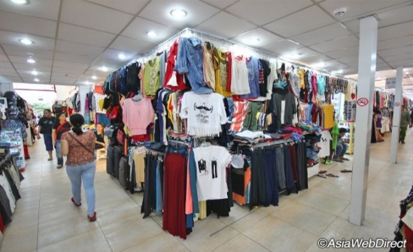
ХЭРЭГЛЭЭНИЙ ҮНИЙН ИНДЕКС
Хэрэглээний бараа үйлчилгээний үнэ 2021 оны 1 дүгээр сард өмнөх оны мөн үеийнхээс 3.8 хувь, жилийн эцсээс 1.1 хувиар тус тус өслөө.
Хэрэглээний бараа, үйлчилгээний үнэ 2021 оны 1 дүгээр сард өмнөх оны мөн үеэс 3.8 хувиар өсөхөд хүнсний бараа, ундаа, усны бүлгийн үнэ дүнгээрээ 11.1 хувь, согтууруулах ундаа, тамхи, мансууруулах бодисын бүлгийн үнэ 1.3 хувиар, хувцас, бөс бараа, гутлын бүлгийн үнэ 6.6 хувиар, орон сууц, ус, цахилгаан, хийн болон бусад түлшний бүлгийн үнэ 2.2 хувиар, гэр ахуйн тавилга, гэр ахуйн барааны бүлгийн үнэ 2.0 хувиар, эм, тариа, эмнэлэгийн үйлчилгээний бүлгийн үнэ дүнгээрээ 7.5 хувиар, тээврийн бүлгийн үнэ дүнгээрээ 2.5 хувь, амралт, чөлөөт цаг, соёлын бараа үйлчилгээний бүлгийн үнэ 0.1 хувь, холбооны хэрэгсэл, боловсролын үйлчилгээ 2.9 хувиар, зочид буудал, нийтийн хоол, дотуур байрны үйлчилгээний бүлгийн үнэ 9.6 хувиар, бусад бараа, үйлчилгээний үнэ 3.8 хувиар өссөн нь голлон нөлөөлсөн байна.
Хэрэглээний бараа, үйлчилгээний үнэ жилийн эцсээс 1.1 хувиар өсөхөд хүнсний бараа, согтууруулах бус ундааны бүлгийн үнэ 3.7 хувиар, согтууруулах ундаа, тамхи, мансууруулах бодисын бүлгийн үнэ 0.6 хувиар, хувцас, бөс бараа, гутлын бүлгийн үнэ 1.4 хувиар, гэр ахуйн тавилга, гэр ахуйн барааны бүлгийн үнэ 0.2 хувиар, эм тариа, эмнэлэгийн үйлчилгээ 0.2 хувиар өссөн нь тус тус голлон нөлөөлжээ

Slide 9
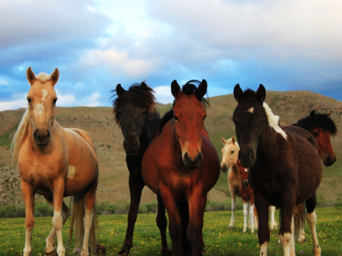
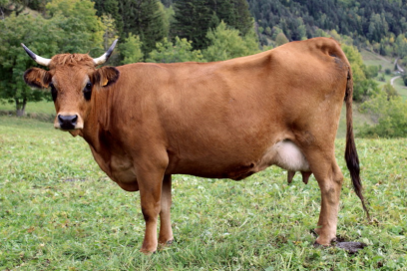
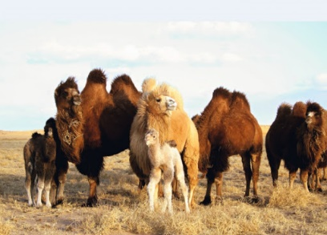
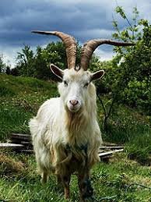
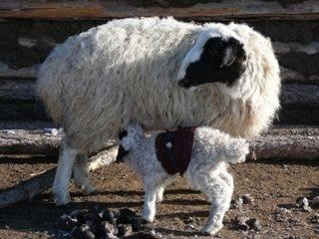
ХӨДӨӨ АЖ АХУЙ
Аймгийн хэмжээгээр 2021 оны 1 дүгээр сард оны эхний нийт малын 0.2 хувь буюу 8.4 мян.толгой том мал зүй бусаар хорогдлоо. Малын зүй бусын хорогдлыг төрлөөр нь авч үзвэл:
АДУУ:
192 толгой
ҮХЭР:
548 толгой
ТЭМЭЭ:
5 толгой
ХОНЬ:
3400 толгой
ЯМАА:
4296 толгой

Slide 10
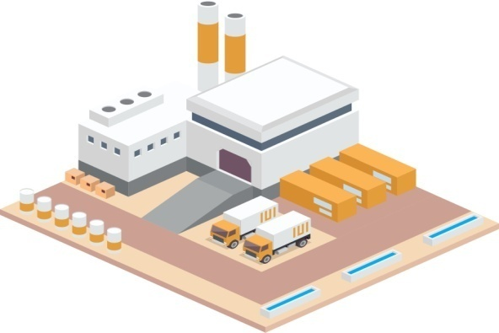
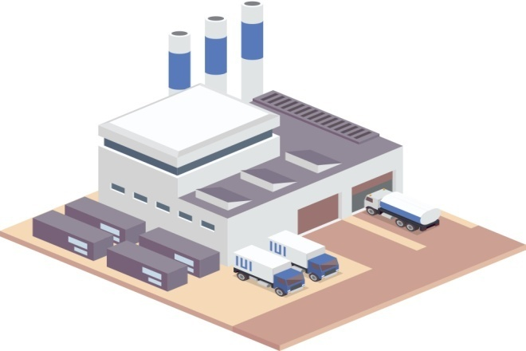
Оны үнээр 20.0 тэрбум төгрөгийн борлуулалт хийсэн нь өмнөх оны мөн үеэс 5.8 тэрбум төгрөгөөр дээгүүр гүйцэтгэлтэй байна.
АЖ ҮЙЛДВЭР
Аж үйлдвэрийн нийт бүтээгдэхүүний үйлдвэрлэл 2010 оны зэрэгцүүлэх үнээр 4.0 тэрбум төгрөг болж өмнөх оны мөн үеэс 13.4 сая төгрөгөөр доогуур гүйцэтгэлтэй байна.
Ангиллаар нь өмнөх онтой харьцуулан авч үзвэл: Уул уурхай олборлох аж үйлдвэрийнх 0.8 (22.5%) тэрбум төгрөгөөр буурч, боловсруулах аж үйлдвэрийнх 0.7 (93.2%) тэрбум, цахилгаан дулааны эрчим хүч үйлдвэрлэлт, усан хангамжын салбар 56.4 (12.1%) сая төгрөгөөр тус тус өссөн байна.

